Slide 1
Quiero estar entre los mejores revistas: resultados de la Tercera evaluación de revistas
10 de Mayo 2012

Slide 2
ÍNDICE
PRESENTACION DE FECYT
ARCE
III CONVOCATORIA DE EVALUACIÓN DE REVISTAS

Slide 3

I
Presentación FECYT
Visión de la FECYT
“En el 2015, la FECYT será reconocida por el conjunto de la sociedad española, como referente clave en divulgación, información y medición de ciencia e innovación, para contribuir al desarrollo de una economía basada en el conocimiento”.
3

Slide 4

VECTORES ESTRATÉGICOS
La estrategia 2010-2012 de la FECYT se articula en torno a cinco vectores estratégicos.
Transferir: Impulsar la transformación del conocimiento en talento innovador y emprendedor.
Integrar y medir: Integrar información y métricas de I+D+I.
Divulgar: Acercar la cultura científica y de la innovación a la sociedad .
Retornar: Generar retornos poniendo en valor las competencias de FECYT.
Modelizar: para implantar en FECYT un modelo de gestión excelente.
MODELIZAR
TRANSFERIR
INTEGRAR Y MEDIR
DIVULGAR
RETORNAR

Slide 5

INTEGRAR Y MEDIR
INTEGRAR Y MEDIR
Integrar información y métricas de la ciencia y de la innovación
Indicadores del SECTE, ayudas a la i+d+i, seguimiento de la e2i.
Estudios, informes…
ACTIVIDAD PRIORITARIA
Favorecer la visibilidad y posicionamiento de la producción científica y de la innovación española con alcance internacional
Facilitando la Gestión y Coordinación Eficaz de los Recursos Científicos
Colaborando en la Construcción del Sistema de información de Ciencia , Tecnología e Innovación
Notes:
5

Slide 6
Gestión de la Información Científica (GIC)
Unidad de Gestión de Recursos Científicos
Unidad de Fomento de la Producción
Científica y Acceso Abierto
La Fundación Española para la Ciencia y la Tecnología pone a disposición de las instituciones españolas las dos bases de datos de referencias bibliográficas más importantes para el mundo de la investigación
FECYT es el licenciatario de la Web of Knowledge en España desde el 2004 con 203 centros adscritos y de Scopus desde el 2011 con 88 centros, que cuentan ya con 11 millones de consultas en 2011
Gestión de información científica de calidad: Apoyo a la profesionalización de revistas científicas españolas ARCE, en el que la actividad principal es un proceso de evaluación de la calidad de revistas científicas.
  Se han realizado ya TRES convocatorias de evaluación con UN 10% certificadas por FECYT.
Gestión de información científica normalizada con el servicio CVN CurrÍculum Vitae normalizado. Implantado en 74 instituciones, 35 de ellas universidades www.cvn.fecyt.es
Gestión de la información científica en acceso abierto: FECYT constituye el nodo en España de información de las políticas de acceso abierto: Ley de la Ciencia. Además forma parte de proyectos a nivel internacional para contribuir a la difusión y diseminación de las políticas de Open Access
Unidad de Atención al Investigador
Unidad orientada a dar una atención especializada a investigadores españoles, a los que poder ofrecer un completo catalogo de servicios que cubran desde la perspectiva empresarial, profesional y personal de los proyectos de investigación hasta la carrera investigadora. Se trabajará en fomentar las redes internacionales de Investigación e Innovación, mejorando la coordinación en el ámbito político y científico, especialmente relacionado con la carrera investigadora y atracción de talento.
Unidad de Repositorios
Gestión de información científica institucional. FECYT coordina una red de repositorios institucionales a nivel nacional, con el proyecto RECOLECTA, que cuenta con la participación de las Universidades españolas: hay ya.271 repositorios recolectados, 42 de ellos institucionales www.recolecta.net

Slide 7
ÍNDICE
PRESENTACIÓN DE FECYT
QUIERO ESTAR ENTRE LAS MEJORES REVISTAS: EVALUACIÓN DE REVISTAS
III CONVOCATORIA DE EVALUACIÓN DE REVISTAS : NOVEDADES Y METODOLOGÍA

Slide 8

QUIERO ESTAR ENTRE LAS MEJORES REVISTAS:EVALUACIÓN DE REVISTAS FECYT
Excelencia y Calidad
La Tercera convocatoria de Evaluacion de FECYT nace para profundizar en el proceso de mejora de la calidad de nuestras revistas españolas
El objetivo es ayudar a decantar a las revistas científicas españolas de calidad
Cumplir unos requisitos reconocidos internacionalmente
Ayudar a aupar a un conjunto de revistas al panorama internacional
Estar entre las mejores
un conjunto de recomendaciones que creemos que pueden ayudar.

Slide 9
QUIERO ESTAR ENTRE LAS MEJORES REVISTAS:EVALUACIÓN DE REVISTAS FECYT
Excelencia y Calidad
Queremos diferenciar entre lo que está bien hecho y lo que puede estar mucho mejor
Estar entre las mejores revistas científicas, no es solamente publicar, sino hacerlo de acuerdo a unos criterios que sean reconocidos
Y para ello, es fundamental que los criterios adoptados, sean cuales sean, se cumplan y se puedan verificar
Las revistas que no cumplen no son malas, tienen que mejorar y no es fácil decirlo Y TAMPOCO ACEPTARLO

Slide 10

QUIERO ESTAR ENTRE LAS MEJORES REVISTAS:EVALUACIÓN DE REVISTAS FECYT
IMPORTANTE para este club
Es un proceso totalmente voluntario
Se convoca desde FECYT a las revistas científicas editadas en servicios de publicaciones de universidades, CSIC, OPIS, sociedades científicas….
Es un proceso trasparente que cuenta con unas bases y una guía de evaluación publicadas en la web
www.evaluacionarce.fecyt.es

Slide 11


QUIERO ESTAR ENTRE LAS MEJORES REVISTAS:EVALUACIÓN DE REVISTAS FECYT
QUE APORTA FECYT
Difusión de estándares de calidad editorial y científica en revistas
Proceso de Evaluación de calidad de revistas científicas españolas:
  FECYT concede a las revistas aprobadas un sello de calidad, vigente durante 3 años
  FECYT recomienda el listado de revistas aprobadas a Thomson y Elsevier para ser consideradas en sus procesos de evaluación
  FECYT contribuye a que las Agencias de Evaluación valoren los artículos publicados en revistas acreditadas

Slide 12
QUIERO ESTAR ENTRE LAS MEJORES REVISTAS:EVALUACIÓN DE REVISTAS FECYT: NOVEDADES DE LA TERCERA EDICION
Certificación ISO 9001 del proceso de evaluación
Simplificación de la evaluación y de los procesos con dos fases (editorial + científica)
Renovación completa de los miembros de la Comisión de Evaluación: cumplimiento de los principios de principios de publicidad, transparencia, concurrencia, objetividad, igualdad y no discriminación.
Eficacia en la ejecución: cumplimiento de los plazos establecidos en el calendario
Firma electrónica de la solicitud : ha permitido una gestión documental electrónica de las solicitudes
Tiempos de evaluación (5 meses) :
  Apertura: 3 octubre de 2011
  Cierre: 14 marzo de 2011

Slide 13
METODOLOGIA III EDICION DE LA CONVOCATORIA
listado definitivo
Simplificación del proceso
Convocatoria abierta 3 octubre
Análisis calidad científica
COMISIÓN DE EVALUACIÓN:
3 expertos evaluación
4 expertos de cada modalidad:
Ciencias Sociales
Ciencias Humanas
Ciencias Puaras
Ciencias de la Vida
Comprobación 12 criterios
Con documentación
Formulario de registro.
Respuesta a formulario

Slide 14
METODOLOGIA III EDICION DE LA CONVOCATORIA. INDICADORES EVALUADOS
Indicadores | Observaciones | Documentación asociada
1. Identificación de los miembros de los consejos en la publicación | Filiación completa de miembros | Se comprueba en la publicación (indicando filiación de miembros)
2. Apertura del consejo de redacción | Al menos un tercio de los miembros pertenece a instituciones diferentes al organismo editor | Se comprueba en la publicación
3. Instrucciones a autores detalladas | Imprescindible: Detallando metodología de evaluación | Se comprueba en la publicación
4. Existencia de resúmenes y palabras clave | En todos los artículos científicos | Se comprueba en la publicación
5. Traducción de los títulos de los artículos, palabras clave y resúmenes en inglés |  | Se comprueba en la publicación
6. Declaración y cumplimiento de la periodicidad |  | Impresas: Certificados de imprenta. Electrónicas: número actual online
7. Arbitraje científico externo | Peer review: imprescindible | 1. Informes de revisión de dos artículos seleccionados al azar 2. Listado de evaluadores con filiación del 2010: al menos 50% externos a la entidad editora y al comité de redacción
8. Internacionalidad de la revista | Mínimo 10% del CA o 10% de los autores afiliado a inst. extranjera | Sumarios: marcar artículos con al menos un autor afiliado a inst. extranjera
9. Porcentaje de artículos de investigación | Más del 50% de lo publicado es un artículo científico original | Sumarios: marcar artículos científicos originales
10. Endogamia en las autorías | Menos del 20% de los trabajos firmados por miembros del Consejo de Redacción y a la entidad editora de la revista | Sumarios: marcar artículos científicos con los artículos firmados por miembros del CR y de la institución editora
11. Bases de datos en la que están indizadas las revistas | Internacionales de la especialidad y multidisciplinares
12. Repercusión e impacto de la revista | En términos de citas recibidas, atendiendo al área de conocimiento al que pertenecen
13. Evaluación de la calidad científica | 1. Orientación de la revista (debe ser científica) 2. Estructura de revista y artículos: estructura científica
OBLIGATORIOS
NOTA DE CORTE: 12 puntos sobre 20

Slide 15
RESULTADOS III EDICION DE LA CONVOCATORIA.
31 Revistas
12% de las revistas que han participado han superado la evaluación
49 superan la fase de calidad editorial
170 revistas superan el registro
255 revistas presentadas

Slide 16
RESULTADOS III EDICION DE LA CONVOCATORIA.
COINCIDENCIAS CON LA TERCERA EVALUACIÓN
Revistas que se presentaron en la 1ª edición: 16
Revistas que se presentaron en la 1ª y en la 2ª edición: 59
Revistas que se presentaron en la 2ª edición: 57
Revistas aprobadas que se han presentado a convocatorias anteriores: 20

Slide 17
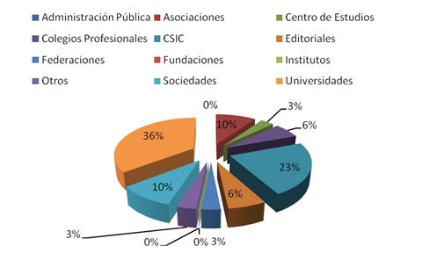
RESULTADOS III EDICION DE LA CONVOCATORIA. POR TIPOLOGÍA DE INSTITUCIÓN
El mayor % de éxito lo obtiene el CSIC con un 58% de revistas aprobadas
Le siguen los colegios profesionales con un 33%
Hay que destacar la bajísima tasa de éxito de las universidades (8.3%) y de la administración pública (0%)
11 revistas certificadas son editadas en universidades
7 revistas certificadas proceden del CSIC
El resto proceden de asociaciones, colegios profesionales, federaciones….

Slide 18
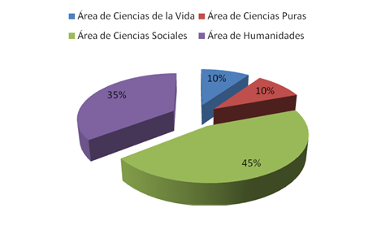
RESULTADOS III EDICION DE LA CONVOCATORIA. TASA DE EXITO
La tasa de éxito de las Ciencias de la Vida es del 9%
La tasa de éxito de las Ciencias Puras es del 21%
La tasa de éxito de las Ciencias Sociales es del 13%
La tasa de éxito de las Humanidades es del 11%
14 revistas, un 45% de las revistas proceden del área de Ciencias Sociales
11 revistas, el 35% de las revistas son del área de Humanidades
10% cada una las áreas de Ciencias Puras ( 4 revistas) y Ciencias de la vida ( 2 revistas)

Slide 19
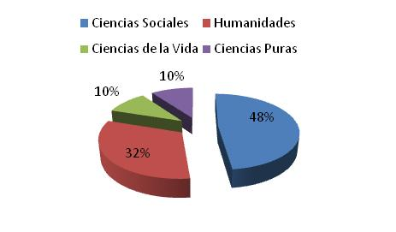
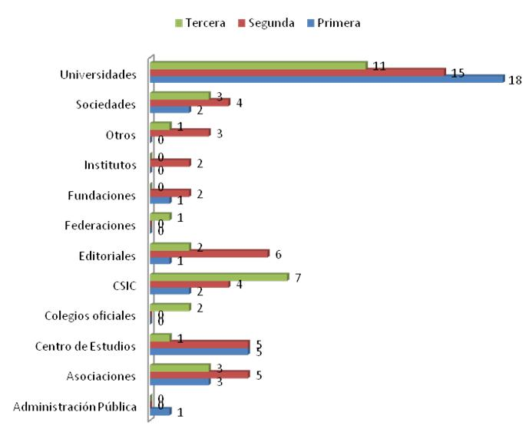
RESULTADOS AGREGADOS DE LAS TRES CONVOCATORIAS FECYT
110 revistas es el número de revistas que han obtenido la certificación FECYT en alguna de las tres convocatorias realizadas hasta el momento.
 | Presentadas | Superan el proceso | Porcentaje
Primera edición | 275 | 33 | 12%
Segunda edición | 443 | 46 | 10%
Tercera edición | 255 | 31 | 12%
TOTAL | 973 | 110 | 11%
53 de las revistas certificadas, un 48% pertenecen al área de Ciencias Sociales y un 32% al de Humanidades
44 revistas con sello de calidad FECYT proceden de Universidades; 13 pertenecen al CSIC; 9 pertenecen a Sociedades y Editoriales…

Slide 20
COMPOSICION DE LA COMISION DE EVALUACIÓN
Cristina González Copeiro | Directora del Departamento de Gestión de la Información científica de FECYT y Presidente de la Comisión de Evaluación
Izaskun Lacunza | Responsable de la Unidad de Fomento de la Producción Científica y el Acceso Abierto de FECYT
María Ángeles Coslado | Responsable del proyecto de Apoyo a las Revistas Científicas Españolas (ARCE) de FECYT
Elías Sanz | Catedrático de Biblioteconomía y Documentación de la Universidad Carlos III de Madrid
Rafael Aleixandre | Científico Titular del Instituto de Historia de la Medicina y de la Ciencia López Piñero (CSIC-Universitat de València)
Cristóbal Urbano | Profesor Titular del Departamento de Biblioteconomía y Documentación de la Universidad de Barcelona
María Paz Espinosa | Catedrática de Fundamentos del Análisis Económico de la Universidad del País Vasco
Eukene Lacarra | Catedrática de Filología Hispánica, Románica y Teoría de la Literatura de la Universidad del País Vasco
Antonio Ferrer | Catedrático de Física Atómica, Molecular y Nuclear de la Universidad de Valencia
Francisco Clasca | Catedrático Anatomía y Embriología Humana de la Universidad Autónoma de Madrid

Slide 21
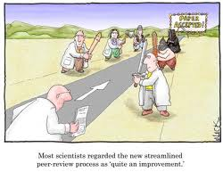
QUIERO ESTAR ENTRE LAS MEJORES:EVALUACION DE REVISTAS FECYT
El proceso para llegar a ser una revista de calidad es largo
Da la sensación de que hay muchos escollos en el camino que se encuentran
El editor y las personas que trabajan en el proceso de creación de una revista, creen que los procesos de calidad son obstáculos para sus resultados
Estamos convencidos de que poco a poco si se sigue un proceso, al final se acaba alcanzando la meta y se puede obtener el sello de calidad

Slide 22

QUIERO ESTAR ENTRE LAS MEJORES:EVALUACION DE REVISTAS FECYT
FECYT sabe que hay otros procesos de evaluación, que complementan y ayudan al nuestro y viceversa
Hay revistas que son buenas que no han superado la evaluación, bien porque tienen algún indicador que es fácilmente subsanable, o porque no se han presentado
Sabemos que no tienen el sello FECYT todas las revistas de gran calidad, pero si creemos que las que estamos evaluando lo son
NO ESTAN TODOS LOS BUENOS PERO LOS QUE ESTÁN CON SELLO FECYT TIENEN CALIDAD

Slide 23
QUIERO ESTAR ENTRE LAS MEJORES:EVALUACION DE REVISTAS FECYT
PRESENCIA EN WOK Y SCOPUS
Convocatorias FECYT | WOK | SCOPUS
Primera convocatoria | 16 | 20
Segunda convocatoria | 24 | 34
Tercera convocatoria | 9 | 11
TOTAL | 49 | 65
WOK DISPONE DE 174 REVISTAS ESPAÑOLAS Y SCOPUS 310

Slide 24
COMENTARIOS FINALES
Las revistas españolas están haciendo un esfuerzo importante por mejorar la calidad científica
Ha habido un creciente interés en las convocatorias de evaluación que hace que ya se hayan presentado en las tres convocatorias cerca de mil revistas
La posición de FECYT como licenciatario nacional de las principales bases de datos cobra fuerza y poco a poco se va reconociendo internacionalmente también el proceso de evaluación
No solo las Universidades quieren mejorar la calidad de sus revistas, sino también otros organismos como CSIC, Sociedades, Editoriales, Colegios Profesionales…. están presentes cada vez más en evaluaciones de calidad
FECYT continuará con su labor de apoyo a la profesionalización de las revistas científicas españolas difundiendo estándares de calidad ,contribuyendo a la mejora de la Ciencia española

